Slide 1



Assemblée
Générale Ordinaire
16 Novembre 2017
Bienvenue

Slide 2

Rapport moral du Président
Rapport financier de l’année 2016-2017
Élections au Conseil d’Administration
Budget de l’année 2017-2018
Présentation du Partenariat avec « LA RESIDENCE »
Interventions des Invités présents
Les rendez-vous 2016-2017

Slide 3


+
Assemblée Générale
Le rendez-vous annuel important pour valider ce qui a été fait et construire l’avenir.
Un moment d’échanges et de partages.
Merci aux personnes présentes ou représentées
16/11/2017
3

Slide 4

Projet « SPORTS-AMBITIONS 2016-2020 »
« DEVENEZ ACTEURS DE VOTRE ASSOCIATION »
Rappel des objectifs 2016- 2017
Optimiser le fonctionnement du CA
Externaliser les paies
Développer la compétition
Administrer et faire vivre le site Web et la page Facebook
Construire un plan de formation
Construire un plan d’investissement matériel
Trouver un sponsor
Avoir 75 adhérents en GAM
Faire 2 tournois internes.
Monter en D2 de l’interclub départemental Mixte
Etre sur le podium de l’Interclub départemental Vétérans
Améliorer le classement des jeunes.
Renforcer le lien avec les Etablissements scolaires
Avoir 12 adhérents en Mini Gym
Développer les compétitions
Améliorer les conditions matérielles de pratique

Slide 5





Fonctionnement GENERAL
2016-2017 | Tendance | Commentaires | Projection 2017-2018
Optimiser le fonctionnement du CA |  | Préoccupation permanente Réussite avec la mise en place de la fonction « responsable jeunes » Fonction « secrétaire non pourvue » Prise en charge par Alain G du planning de répartition de tous les créneaux aux Beauregards | A voir avec le futur CA. Dépend beaucoup des envies et de la disponibilité des Elus.
Externaliser les paies |  | Fait par Alain C
Administrer et faire vivre le site Web et la page Facebook |  | Satisfaction, partagé entre Alain G, Sébastien et Philippe . Consultations en augmentation. Le seuil des 10 000 consultations du site franchi début nov 2017. Depuis 12 mois : 3460 visiteurs, 6463 sessions, 2min24 par session | Donner le réflexe de consulter le site. Tendre vers le zero papier
Construire un plan d’investissement matériel |  | Vente d’un trampoline Mis en attente compte tenu des interrogations sur la pérennité de la gymnastique masculine | Matériel pour mini gym en septembre. Vente de 2 autres trampolines en cours
Trouver un sponsor |  | Contact puis signature en septembre 2017 pour 3 ans

Slide 6


BADMINTON
2016-2017 | Tendance | Commentaires | Projection 2017-2018
Développer la compétition |  | 14-15 : 59 compétiteurs 15-16 : 80 compétiteurs 16-17 : 91 compétiteurs | > 100
Faire 2 tournois internes |  | Octobre et juin | idem
Monter en D2 de l’interclub départemental Mixte |  | Râté de peu | On « croise les doigts »
Etre sur le podium de l’Interclub départemental Vétérans |  | 2 ème de très peu la 1ère place | La bonne année !!
Améliorer le classement des jeunes |  | La relance est amorcée. Lancement des Equipes jeunes en IC | Bons espoirs avec le renfort de l’encadrement
Renforcer le lien avec les Etablissements scolaires |  | Difficile A quand un créneau Bad dans le cadre des écoles Elémentaires | En cours de relance avec les collèges

Slide 7


GYMNASTIQUE MASCULINE
2016-2017 | Tendance | Commentaires | Projection 2017-2018
Avoir 75 adhérents en GAM |  | Impossible à atteindre : Pas de mini gym et pertes d’adhérents
Avoir 12 adhérents en Mini Gym |  | Pas de créneaux attribués
Développer les compétitions |  | Pas le vivier nécessaire
Améliorer les conditions matérielles de pratique |  | Energie dépensée pour faire reconnaitre la gymnastique masculine

Slide 8
L’évolution des adhérents
 | 2013-2014 | 2014-2015 | 2015-2016 | 2016-2017 | 2017_2018 (Au 10/11)
Badminton | 211 | 164 | 204 | 252 | 196
Gymnastique Masculine | 87 | 76 | 52 | 47 | 80
Trampoline | 20 | 14 | 19
Total | 318 | 254 | 275 | 299 | 276
L’arrêt de la section Trampoline n’a pas eu d’effet sur le total des adhérents du club.
Une année record pour les adhérents Badminton.
Pour la Gymnastique Masculine :
  En 2016-2017, refus de créneaux pour les mini-gym et des conditions de pratique difficiles.
  En 2017- 2018 : ouverture de la section mini-gym, gros effort de com …
Le nombre d’adhérents est très lié aux créneaux attribués.

Slide 9
Analyse plus fine de l’évolution des adhérents du BADMINTON
 | 2015-2016 | 2016-2017 | 2017-2018 (au 10/11)
joueurs | 205 | 241 | 196
age moyen | 30.3 | 30.3 | 28.1
hommes | 151 | 167 | 127
femmes | 54 | 74 | 69
compétiteurs | 80 | 91 | 70
loisirs | 125 | 150 | 126
Classements
National | 0 | 0 | 0
Régional | 1 | 3 | 2
Départ. | 10 | 20 | 19
Promotion | 77 | 78 | 57
NC | 114 | 140 | 118

Slide 10
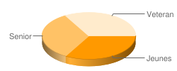
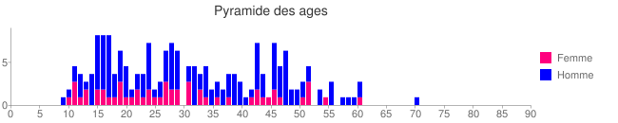
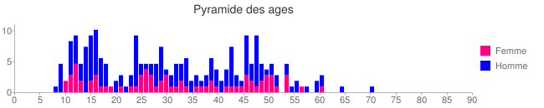
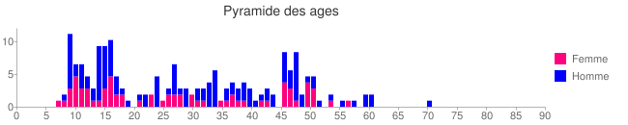
Analyse plus fine de l’évolution des adhérents du BADMINTON
2015-2016
2016 -2017
2017-2018 (au 10/11)

Slide 11

Une PRIORITE SUR LES JEUNES :
Nous avons gagné la 3ème étoile dans la Labellisation 2017
Sur les 27 clubs du Val d’Oise : 14 clubs Etoilés
5 Etoiles | Ermont
4 Etoiles | Ezanville
3 Etoiles | Cergy, Herblay, Jouy Le Moutier, Eragny, Pontoise, Goussainville
2 Etoiles | 3 clubs
1 Etoiles | 3 clubs
« Club qui structure son école de jeunes en s’appuyant prioritairement sur le Dispositif Jeunes ».

Slide 12

RESULTATS 2016 – 2017 de gymnastique masculine
Finale de zone Ile de France par équipe le 13 et 14 mai 2017 à PUTEAUX
  Equipe 10-13 ans : 8ème
  Equipe 10 ans et + : 2 ème

Slide 13

RESULTATS 2016 – 2017 de BADMINTON

Slide 14
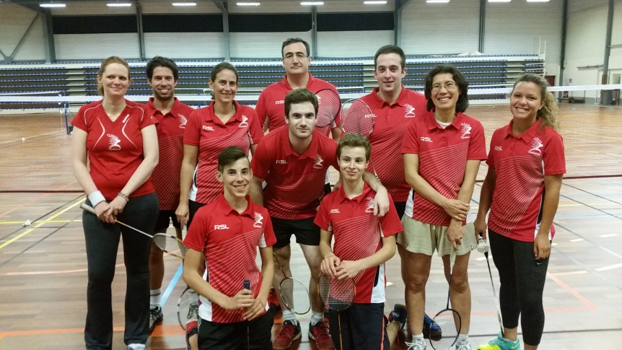
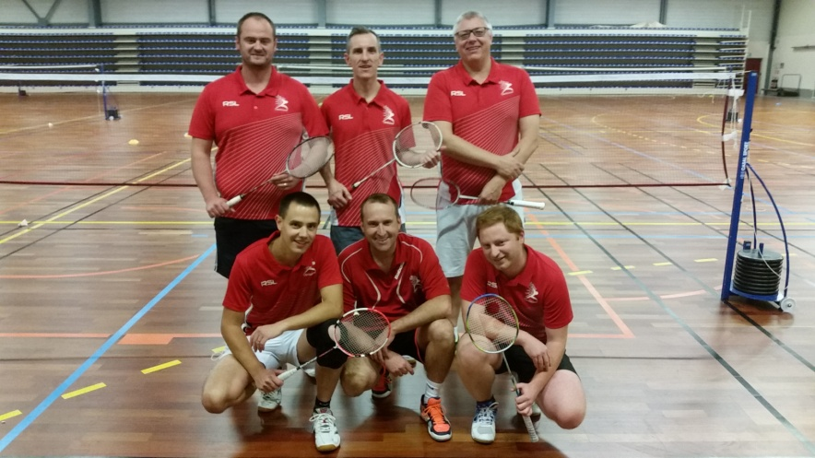
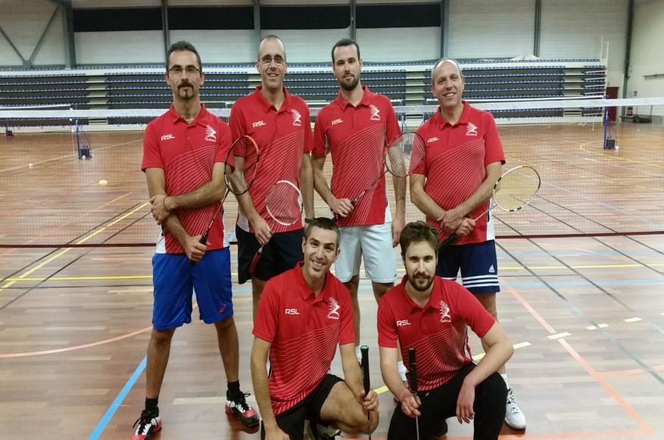
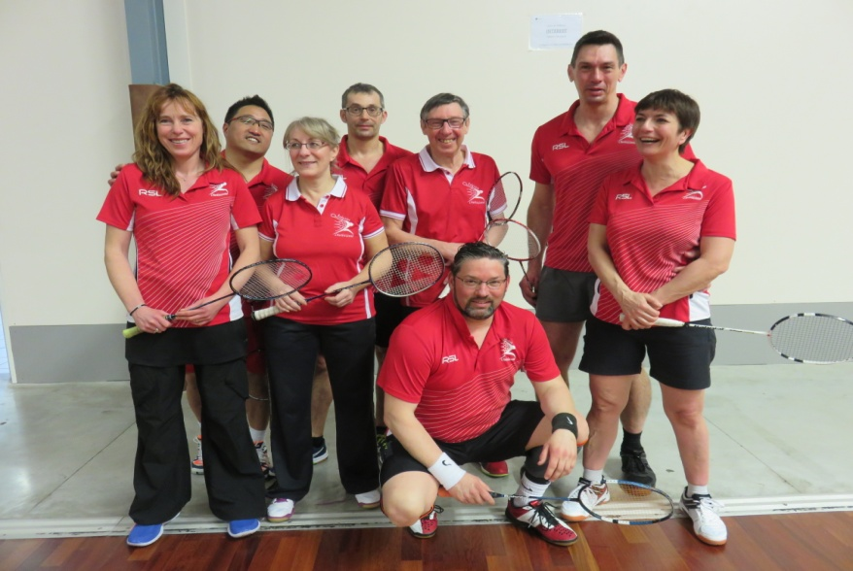
3 équipes SENIOR - 1 Equipe VETERAN –
2 équipes en coupe du val d’oise

Slide 15
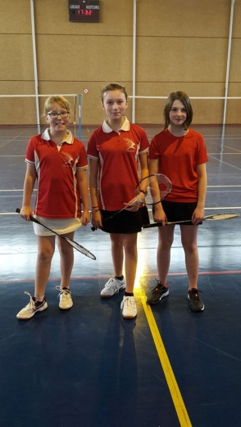
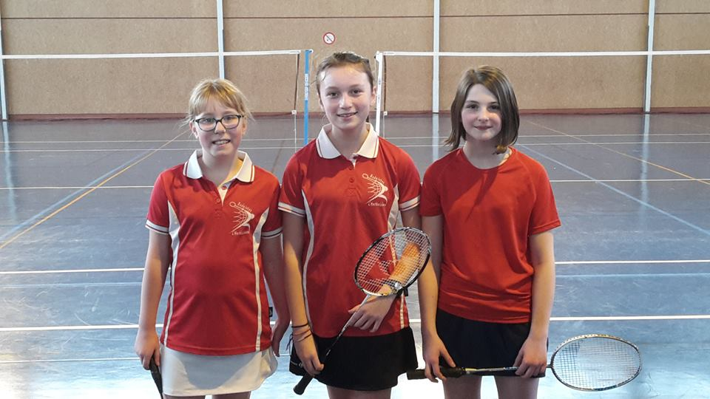



Jeunes
5 équipes engagées pour la 1ere fois en Interclubs Jeunes :
  1 équipe Benjamines
  1 équipe Minime Garçons
  1 équipe Cadettes
  2 équipes Cadets
Aux Championnats du Val d'Oise :

Slide 16


SYNTHESE 2016 - 2017
QUESTIONS SUR LE RAPPORT
MORAL DU PRESIDENT ?
APPROBATION

Slide 17
Rapport moral du Président
Rapport financier de l’année 2016-2017
Élections au Conseil d’Administration
Budget de l’année 2017-2018
Présentation du Partenariat avec « LA RESIDENCE »
Interventions des Invités présents
Les rendez-vous 2017-2018

Slide 18
LES DEPENSES 2016 -2017
Budget : 69 230€ REALISEES : 75 242€

Slide 19
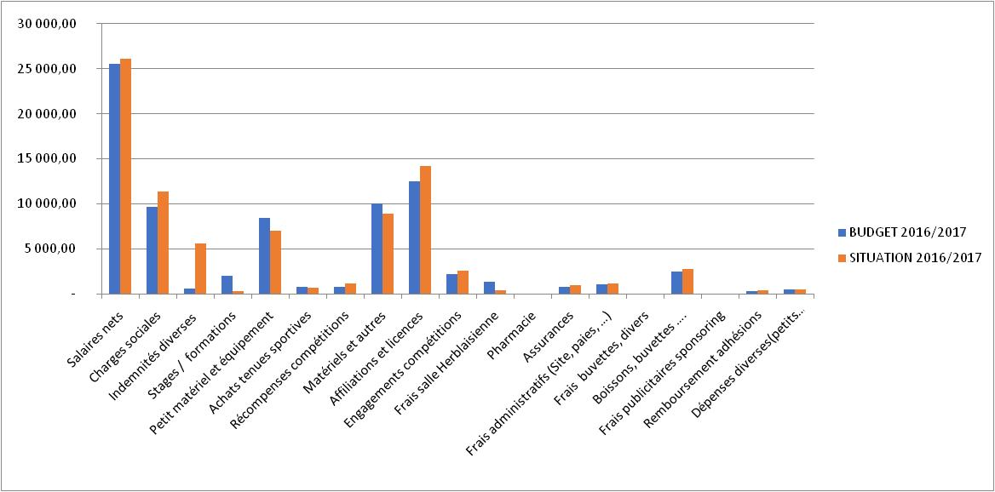
LES DEPENSES 2016 -2017
Budget : 69 230€ REALISEES : 75 242€

Slide 20
LES RECETTES 2016 -2017
Budget : 69 230€ REALISEES : 74 141€

Slide 21
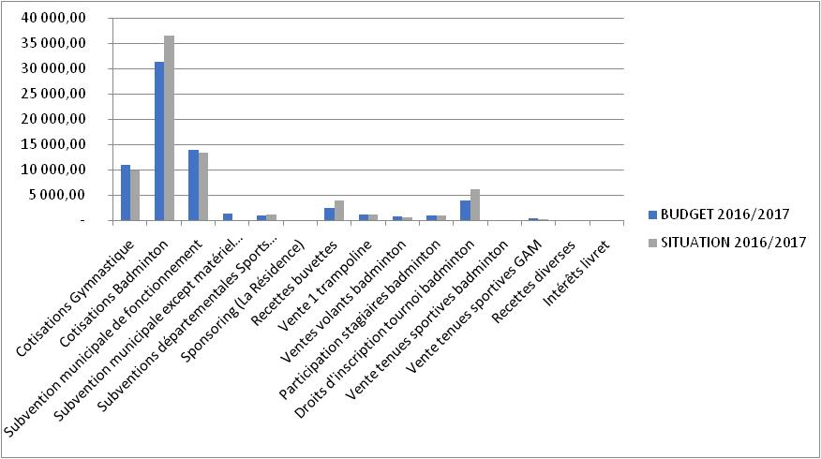
LES RECETTES 2016 -2017
Budget : 69 230€ REALISEES : 74 141€

Slide 22
Rapport financier 2016 - 2017
QUESTIONS SUR LE RAPPORT
FINANCIER 2016 - 2017?
APPROBATION DES COMPTES 2016-2017

Slide 23
Rapport moral du Président
Rapport financier de l’année 2016-2017
Élections au Conseil d’Administration
Budget de l’année 2017-2018
Présentation du Partenariat avec « LA RESIDENCE »
Interventions des Invités présents
Les rendez-vous 2017-2018

Slide 24
Situation des MANDATS

Slide 25
CANDIDATS pour la PERIODE 2017 - 2020
Noms | Section | Résultat
Laurent BRICOUT | Badminton
Alain CATHELIN | Badminton
Aliénor FAURE | Badminton
Vote à bulletin secret si au moins une demande
Sinon vote à main levée

Slide 26
Rapport moral du Président
Rapport financier de l’année 2016-2017
Élections au Conseil d’Administration
Budget de l’année 2017-2018
Présentation du Partenariat avec « LA RESIDENCE »
Interventions des Invités présents
Les rendez-vous 2017-2018

Slide 27



Sans oublier …
2 Tournois interne
Le championnat du VO Seniors
Les journées des IC vétérans
Les journées des IC jeunes
Les Rencontres à domicile des IC Séniors
2 Rencontres jeunes au niveau Val d’Oise
Les stages Jeunes

Slide 28
Rapport moral du Président
Rapport financier de l’année 2016-2017
Élections au Conseil d’Administration
Budget de l’année 2017-2018
Présentation du Partenariat avec « LA RESIDENCE »
Interventions des Invités présents
Les rendez-vous 2017-2018

Slide 29
LES DEPENSES 2017-2018 Budget : 83 160€

Slide 30
LES recettes 2017-2018 Budget : 83 160€

Slide 31
QUESTIONS SUR LE BUDGET
2017 - 2018?
APPROBATION DU BUDGET 2017-2018

Slide 32
Rapport moral du Président
Rapport financier de l’année 2016-2017
Élections au Conseil d’Administration
Budget de l’année 2017-2018
Présentation du Partenariat avec « LA RESIDENCE »
Interventions des Invités présents
Les rendez-vous 2017-2018

Slide 33
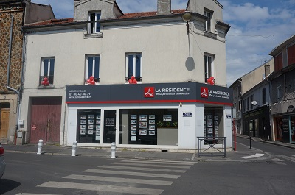
http://www.laresidence.fr/nos-agences-immobilieres-herblay

Slide 34
Partenariat avec « LA RESIDENCE »
Partenariat de 3 ans.
En cours de préparation :
  Une banderole 5m x 1,5m pour affichage permanent aux Beauregards
  2 Kakemono ou Roll-up standards 85x200mm
  Tenues de Badminton avec logos
Autres animations en cours de réflexion

Slide 35


Daniel Lemoine
Adjoint au Maire délégué au sport, aux bâtiments municipaux et conseiller communautaire

Slide 36
Interrogations et Messages forts pour la municipalite
Veiller à permettre à la Gymnastique Masculine de continuer d’exister à HERBLAY .
Ne pas relâcher les efforts pour permettre aux clubs de développer leurs projets et les soutenir pour :
  Disposer de créneaux,
  Trouver des sponsors.
  Permettre la découverte des sports dans les Ecoles Elémentaires.
  Organiser des manifestations sportives.
Mettre en place une vraie politique sportive définie et conçue avec les CLUBS pour tous les types de pratiques :
  TRES JEUNES,
  JEUNES,
  VETERANS,
  LOISIRS,
  COMPETITEURS
Interrogations sur le nombre de créneaux du vendredi soir et du samedi qui sont supprimés pour des évènements sportifs ou pas.

Slide 37

Loc Gopalakrisna
Président du CDBVO

Slide 38
Un grand merci aux
Elus d’HERBLAY
Services de la Ville
Adhérents
Parents
Administrateurs
Entraineurs
Les Partenaires
BONNE SAISON 2017 -2018

Slide 39
MERCI POUR VOTRE PARTICIPATION
+

